Slide 1
프로젝트 entity생성과 JPQL, QueryDSL
순천향대학교
컴퓨터시스템연구실
유동균
24/02/26

Slide 2
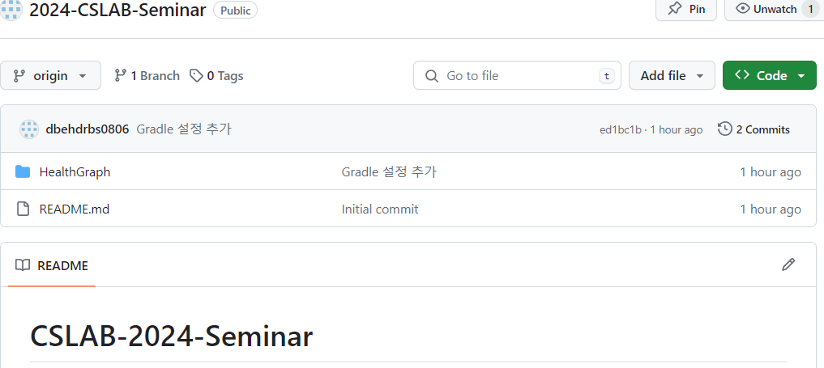
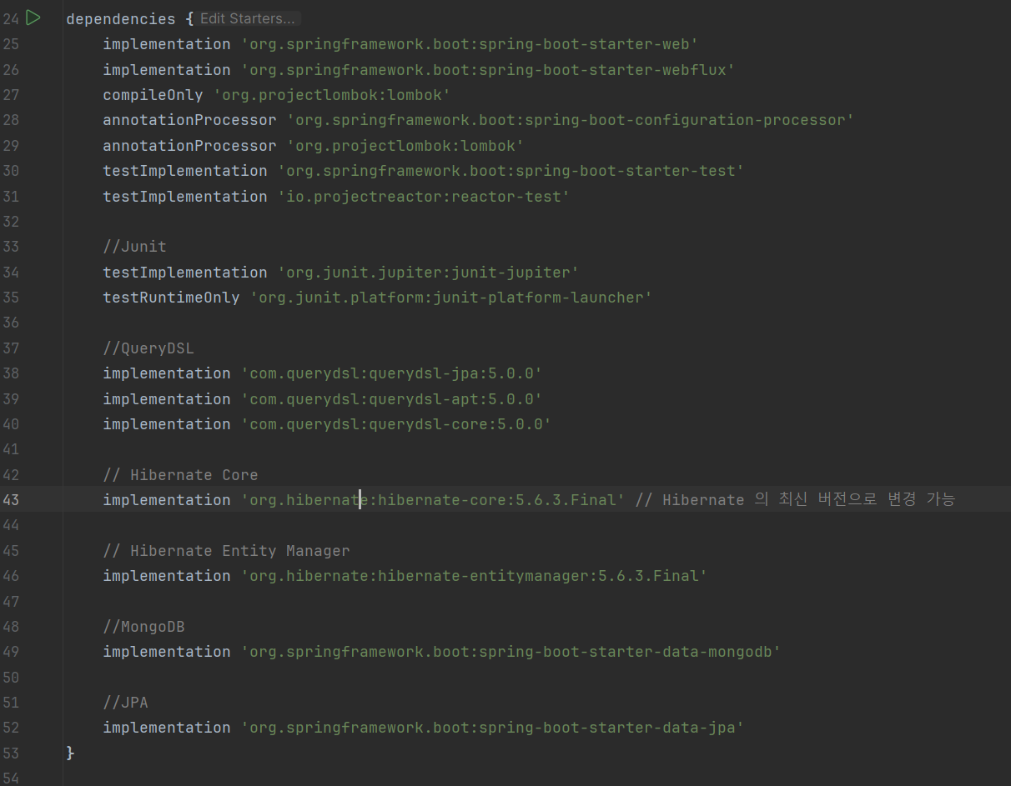
깃허브 생성, 스프링 파일 생성

Slide 3
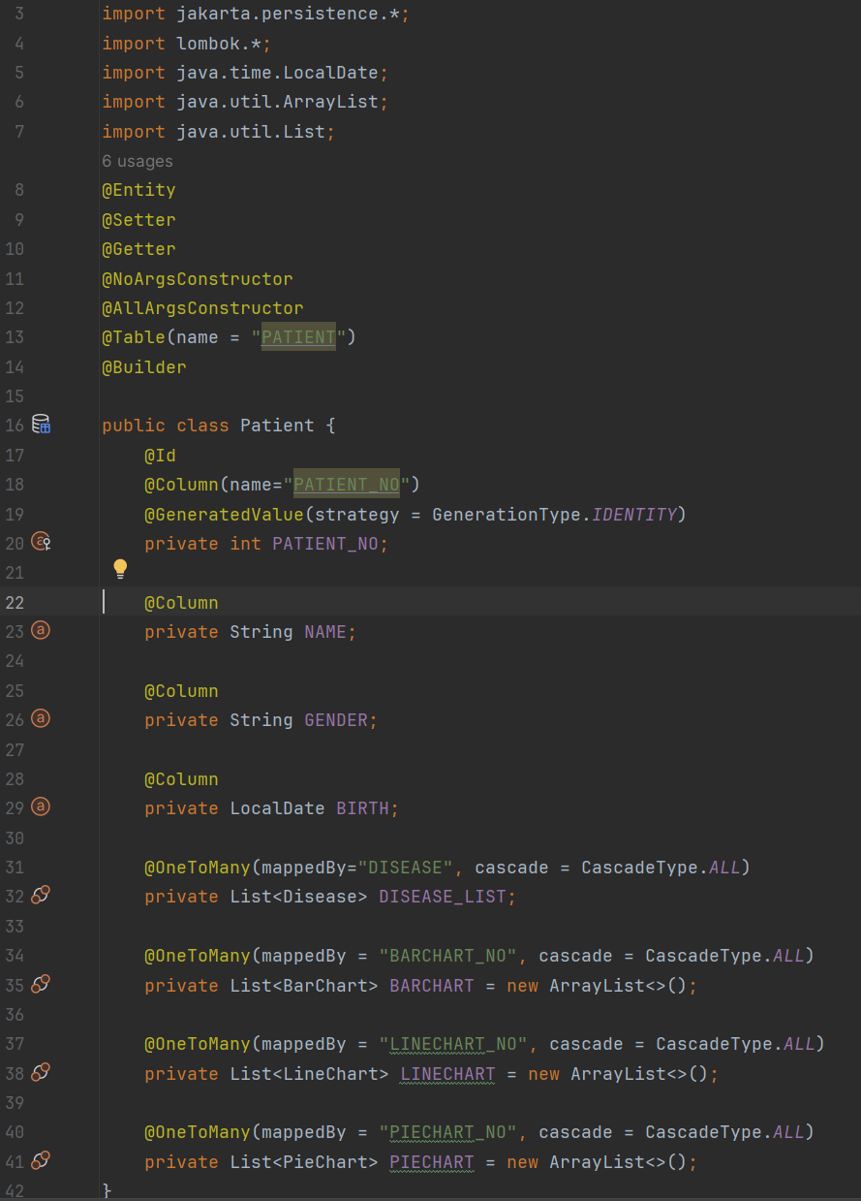
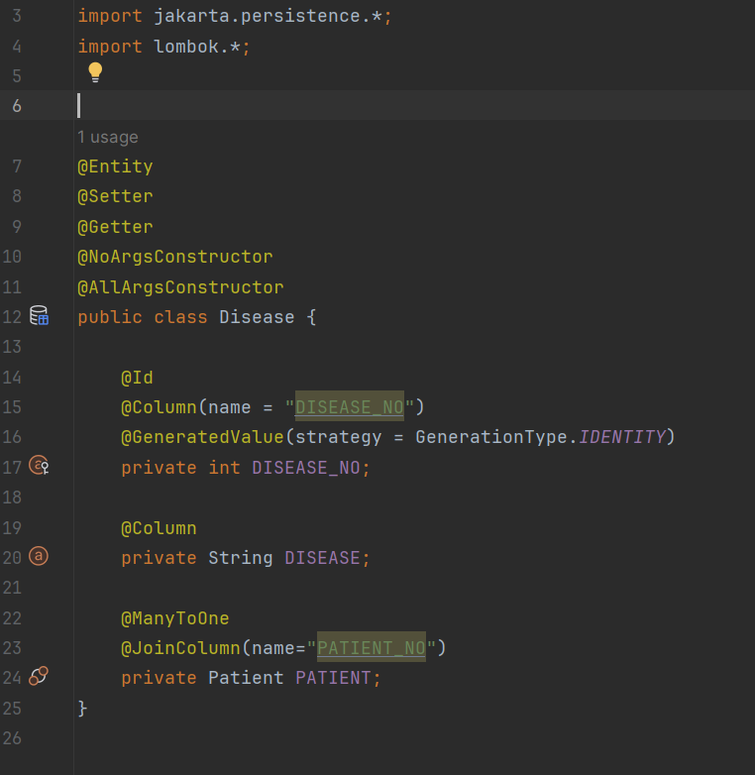
생성한 Entity

Slide 4
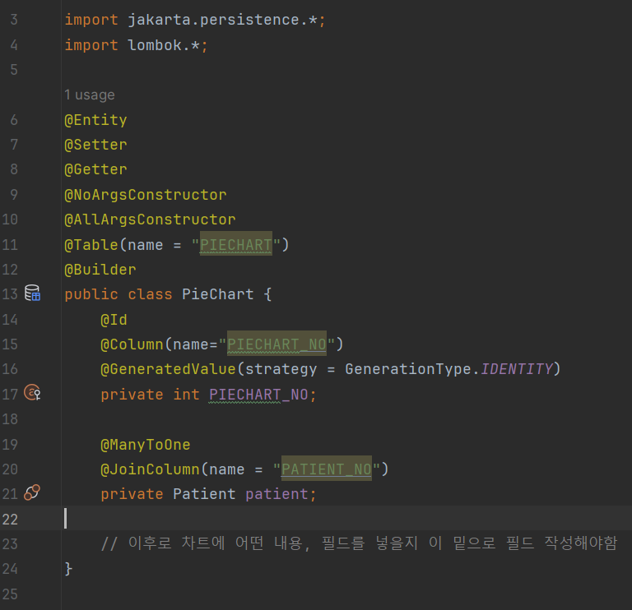
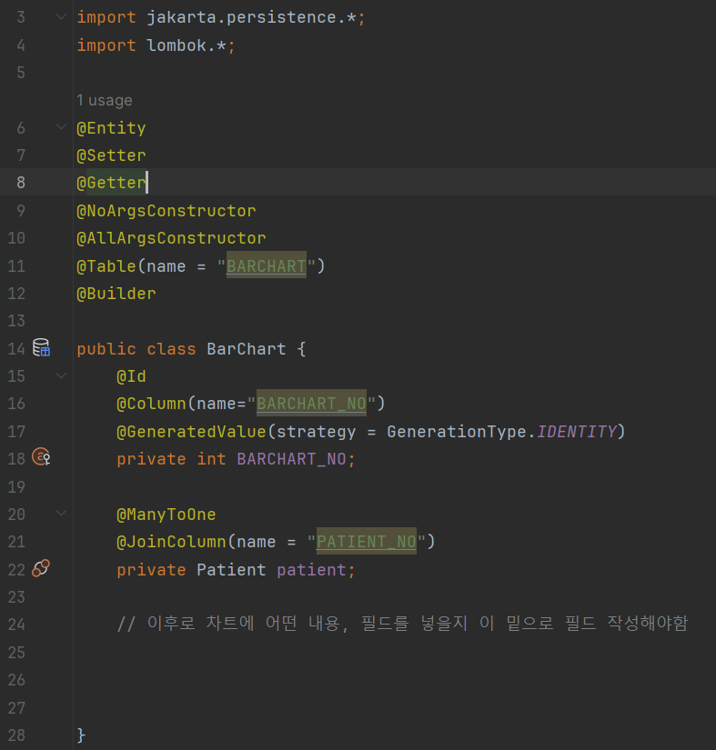
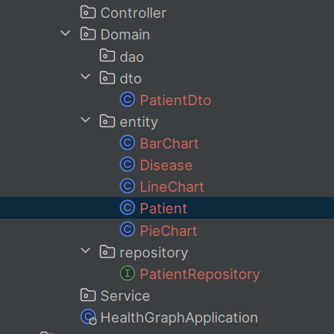
생성한 Entity

Slide 5
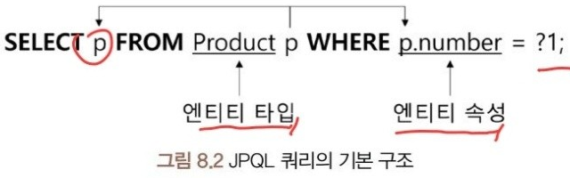
JPQL
Spring에서 사용하는 객체지향 쿼리언어
=> 함수만으로 세부적인 데이터 조회가 불가능
=> DAO, Repository에서 CRUD함수 작성 시 DB의 테이블의 내용을 사용하기 위해 SQL를 써야함 이때 SQL이 아닌 JPQL로 쿼리 언어를 작성한다
String jpql = “select m from Member as m where m.username =“kim”
EntityManager em = emf.createEntityManager();
List<Member> resultList =
em.createQuery(jpql, Member.class).getResultList();

Slide 6
JPQL
TypeQuery, Query 객체
JPQL 반환 시 쿼리객체가 필요함
=> return(반환)타입 지정 가능하면 TypeQuery
=> return(반환)타입 지정 못하면 Query
Ex)
TypeQuery<Member> query = em.createQuery(“SELECT m FROM Member m”, Member.class);
List<Member> resultList = query.getResultList();
For (Member member : resultList) {
System.out.println(“Member = “ + member);
동적쿼리: em.createQuery(“select ~~ :, ?”)
@NamedQuery(name = “User.findByUsername”, query=“SELECT u FROM User u WHERE u.username = :username”)
@Query(): 메소드 호출 사용 시 쿼리를 정의하고 동적으로 생성
=> 메소드에 매개변수로 JPQL을 넣을 때 사용가능

Slide 7
QueryDSL
Java 언어를 통해 쿼리를 생성하는 방법
변수, 매개변수 등으로 함수에서 쿼리를 동적으로 생성할때 사용
Gradle에 추가
Implementation ‘com.querydsl:querydsl-jpa:5.0.0:jakarta’
annotationProcessor ‘com.querydsl:querydsl-apt:5.0.0:jakarta‘
annotationProcessor ‘jakarta.annotation:jakarta.annotation-api’
annotationProcessor ‘jakarta.persistence:jakarta.persistence-api’
Public void queryDSL() {
EntityManager em = emf.createEntityManager(); JPAQuery query = new JPAQuery(em);
Qmember qMember = new Qmember(“m”);
List<Member> members =
query.from(qMember)
.where(qMember.name.eq(“회원1”))
.orderBy(qMember.name.desc())
.list(qMember);
}

Slide 8
JPQL, QueryDSL
정렬
Order by
select m from Member m order by m.age DESC, m.username ASC
JPQL 조인
Entity에서 양방향 매핑 시 사용하는 @JoinColumn
JPQL조인: 내부조인, 외부조인, 컬렉션조인 존재
내부조인 ex)
String teamName = "팀A";
String query = "SELECT m FROM Member m INNER JOIN m.team t" + "WHERE t.name = :teamName";
List<Member> members = em.createQuery(query, Member.class)
.setParameter("teamName", teamName)
.getResultList();
외부조인
양방향으로 매핑 되어있는 엔티티 전부를 가져오는 방식
SELECT m FROM Member m LEFT [OUTER] JOIN m.team t
컬렉션 조인 => 일대다, 다대일 조인일때 사용
SELECT t, m FROM Team LEFT JOIN t.members m
페치(fetch)조인
연관된 엔티티를 한번에 조회하는 기능
SELECT m FROM Member m join fetch m.team
m.team 다음에 별칭이 없는 이유 => 페치조인은 별칭 못씀
=> 보통 일대 다 매핑 때 씀

